Slide 1
Wellcome
Lớp 1B
Nguyễn Thị Thanh Hoa

Slide 2
Thứ tư ngày 2 tháng 3 năm 2022 TǨn
Bài 53: Xăng – ti - mét

Slide 3
KHỞI ĐỘNG

Slide 4
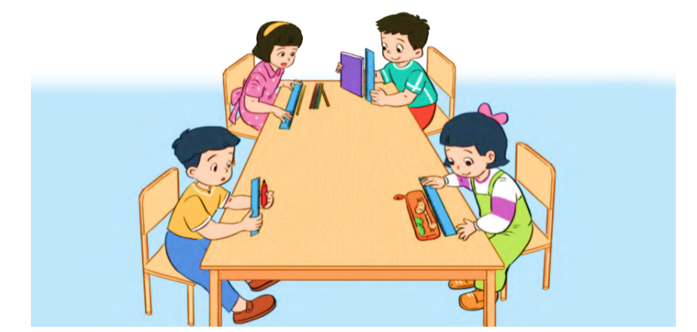
- Hãy quan sát tranh và chia sẻ với bạn xem các bạn trong tranh đang làm gì ?

Slide 5
HÌNH THÀNH
KIẾN THỨC

Slide 6
Xăng - ti - mét là đơn vị đo độ dài, viết tắt là cm.
1 cm
3 cm
ba xăng - ti - mét
một xăng - ti - mét
Người ta có thể dùng thước có vạch chia xăng - ti - mét để đo độ dài.
Bút chì dài 7 cm.

Slide 7
LUYỆN TẬP

Slide 8
1
Hộp màu dài bao nhiêu xăng - ti - mét ?
Hộp màu dài 14 cm.

Slide 9
2
a) Dùng thước có vạch chia xăng-ti-mét để đo, rồi đọc số đo độ dài của mỗi băng giấy sau :

Slide 10
Băng giấy dài 8 cm.

Slide 11
Băng giấy dài 9 cm.

Slide 12
Băng giấy dài 11 cm.

Slide 13
2
2
a) Dùng thước có vạch chia xăng-ti-mét để đo, rồi đọc số đo độ dài của mỗi băng giấy sau :
8 cm
9 cm
11 cm
b) Trong các băng giấy trên, băng giấy nào dài nhất ?
Băng giấy màu xanh lá cây dài nhất.
Băng giấy màu xanh da trời ngắn nhất.

Slide 14
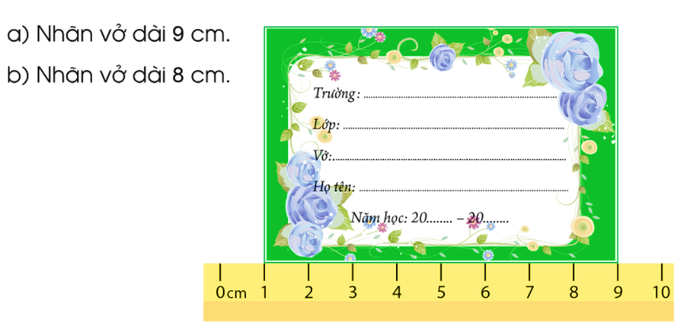
3
3
Xem hình rồi chọn câu đúng :
Nhãn vở dài 9 cm.
Nhãn vở dài 8 cm.

Slide 15
VẬN DỤNG

Slide 17
1/ Ấn vào con virut để ra câu hỏi.
2/ Ấn vào chú ếch để quay về.
3/ Ấn vào cái hòm để ra món đồ.
4/ Ấn vào ngôi trường để ra Slide kết luận.

Slide 18
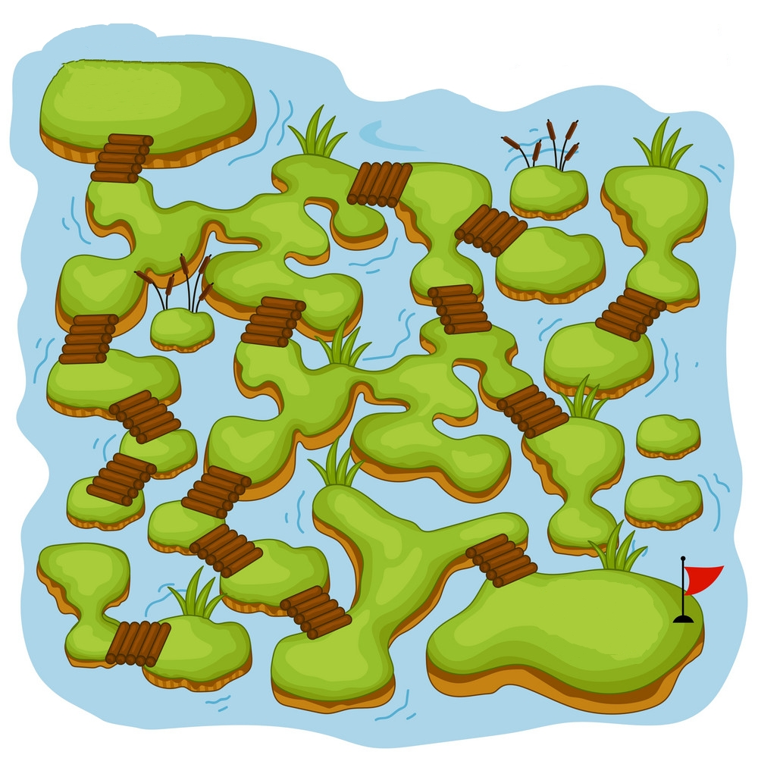
Notes:
Trò chơi của cô có tên là Tiêu diệt Virus.
Trên màn hình của cô là hình ảnh của một bạn Ếch Cốm FPT Schools. Trên đường đi học, bạn Ếch Cốm sẽ gặp những con virus khá là đáng sợ. Vì vậy, bạn Ếch Cốm phải sẽ phải dùng những kiến thức và hiểu biết của mình để chiến đấu, tiêu diệt những con virus này.
Các em đã sẵn sàng giúp Ếch Cốm tiêu diệt virus chưa?

Slide 19
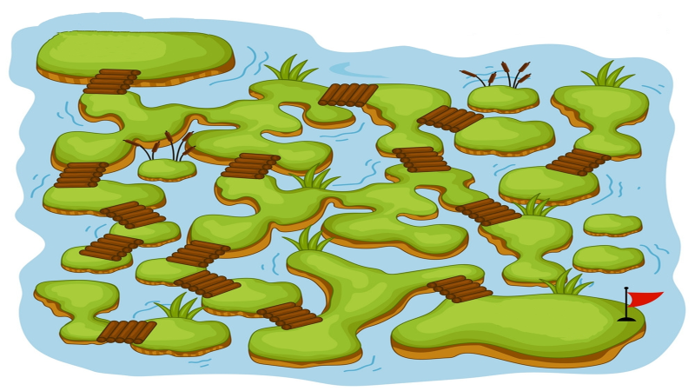

Slide 20
Em dùng đồ vật nào để đo độ dài ?
A
B
C

Slide 21
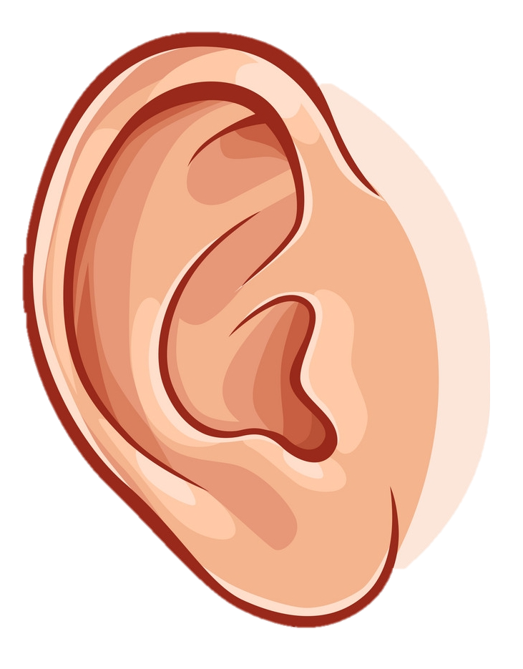
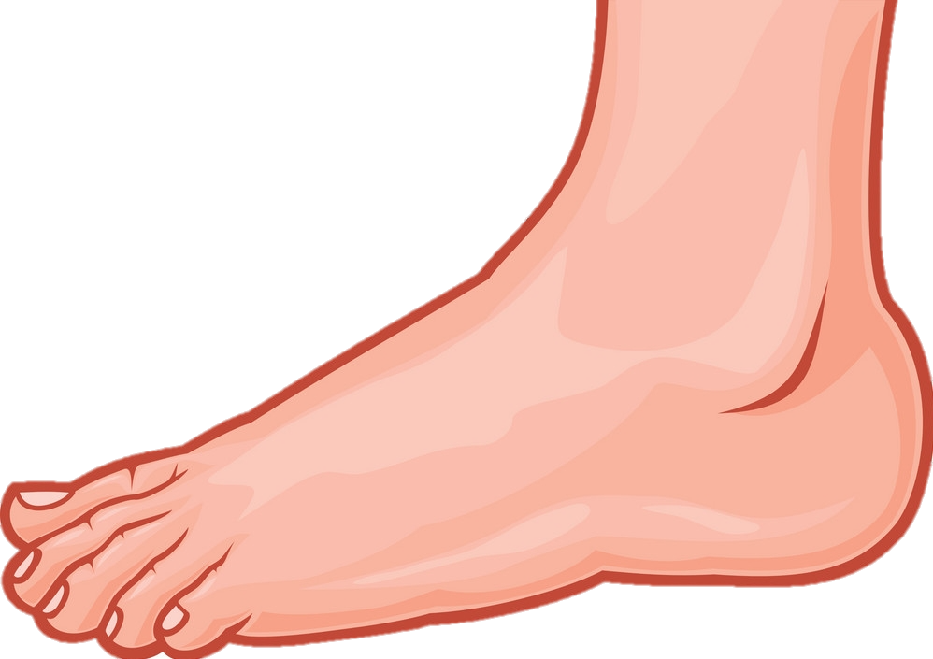
Để đo độ dài, em dùng bộ phận nào của cơ thể?
A
B
C

Slide 22
Em chọn cách nào để đo độ dài ?
A
B

Slide 23
Chiếc bút dài mấy xăng - ti - mét ?
A. 10 cm
B. 11 cm
C. 12 cm

Slide 24
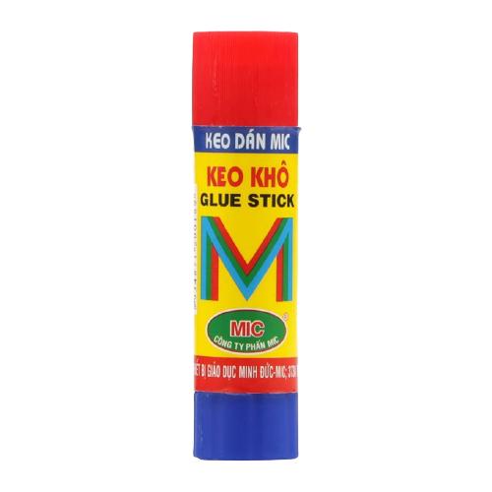
Lọ hồ dài mấy xăng - ti - mét ?
A. 8 cm
B. 9 cm
C. 10 cm

Slide 25
Notes:
Chơi xong: Đây là những món đồ mà Ếch Cốm thu thập được sau khi tiêu diệt những con Virus hung ác.
Bạn nào biết những món đồ này có tác dụng gì không?
(Cho HS nói về từng món đồ)
Đây là những món đồ có thể giúp chúng ta phòng tránh lây nhiễm Covid-19. Cô hi vọng rằng các em sẽ thực hiện thật tốt các biện pháp phòng dịch và mong rằng dịch bệnh sẽ sớm qua đi để cô trò chúng ta được gặp nhau ở trường nhé.

Slide 26
Tạm biệt và hẹn gặp lại!

